Slide 1
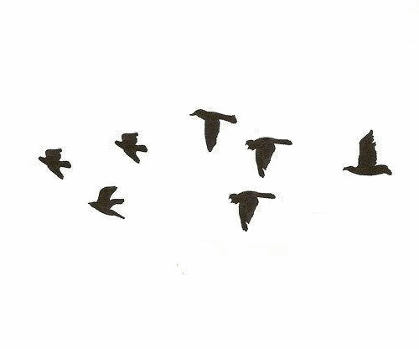
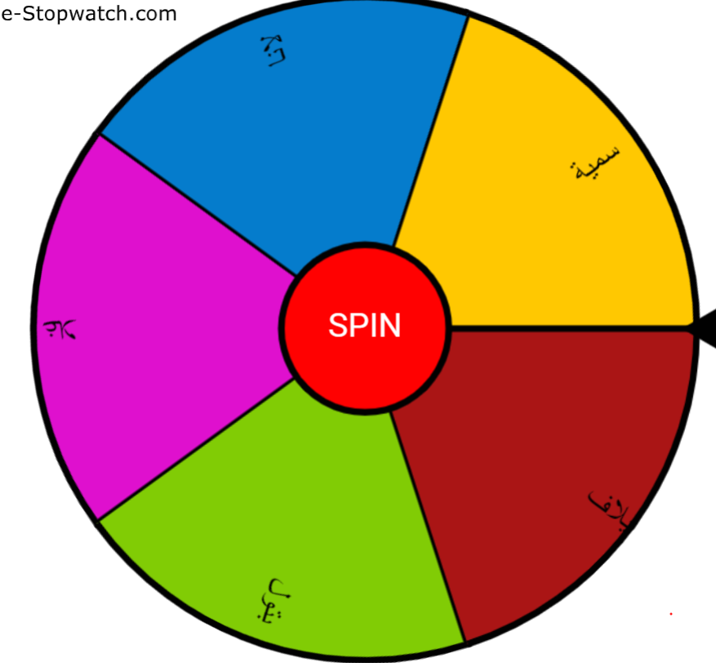
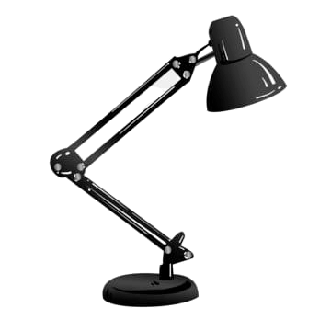
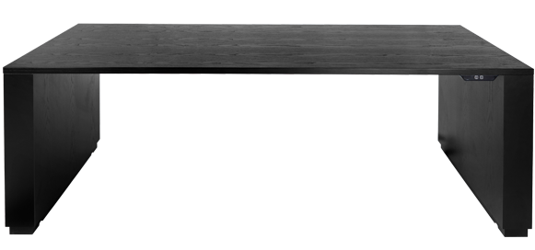
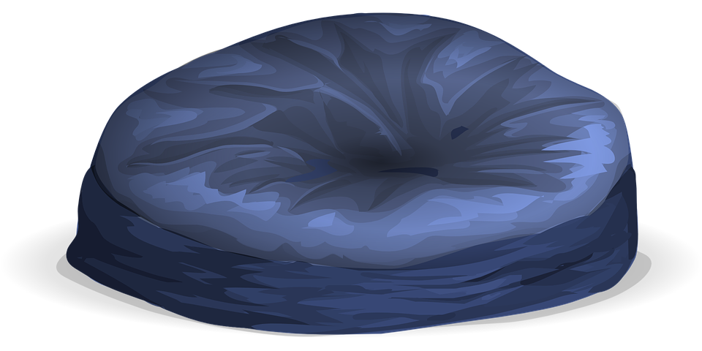
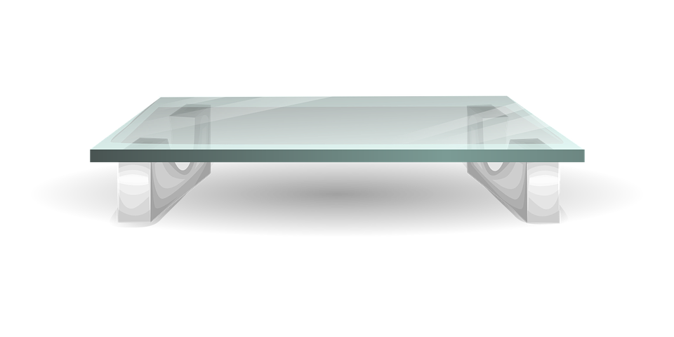

Slide 2
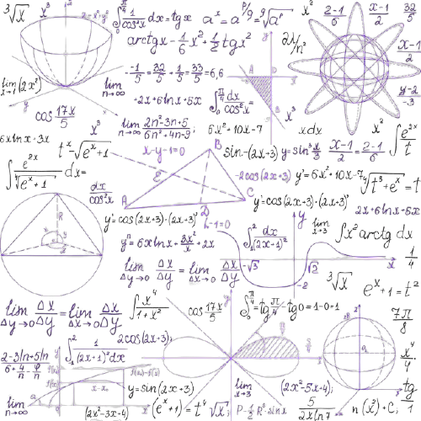
١-٦
جمع الاعداد النسبية ذات المقامات المختلفة وطرحها

Slide 3
التاريخ / / ١٤٤هـ
رقم الصفحة :
١-٦
جمع الاعداد النسبية ذات المقامات المختلفة وطرحها
فكرة الدرس
اجمع اعداد نسبية ذات مقامات مختلفة واطرحها

Slide 4
جدول الضرب
x | ٠ | ١ | ٢ | ٣ | ٤ | ٥ | ٦ | ٧ | ٨ | ٩ | ١٠ | ١١ | ١٢
٠ | ٠ | ٠ | ٠ | ٠ | ٠ | ٠ | ٠ | ٠ | ٠ | ٠ | ٠ | ٠ | ٠
١ | ٠ | ١ | ٢ | ٣ | ٤ | ٥ | ٦ | ٧ | ٨ | ٩ | ١٠ | ١١ | ١٢
٢ | ٠ | ٢ | ٤ | ٦ | ٨ | ١٠ | ١٢ | ١٤ | ١٦ | ١٨ | ٢٠ | ٢٢ | ٢٤
٣ | ٠ | ٣ | ٦ | ٩ | ١٢ | ١٥ | ١٨ | ٢١ | ٢٤ | ٢٧ | ٣٠ | ٣٣ | ٣٦
٤ | ٠ | ٤ | ٨ | ١٢ | ١٦ | ٢٠ | ٢٤ | ٢٨ | ٣٢ | ٣٦ | ٤٠ | ٤٤ | ٤٨
٥ | ٠ | ٥ | ١٠ | ١٥ | ٢٠ | ٢٥ | ٣٠ | ٣٥ | ٤٠ | ٤٥ | ٥٠ | ٥٥ | ٦٠
٦ | ٠ | ٦ | ١٢ | ١٨ | ٢٤ | ٣٠ | ٤٦ | ٤٢ | ٤٨ | ٥٤ | ٦٠ | ٦٦ | ٧٢
٧ | ٠ | ٧ | ١٤ | ٢١ | ٢٨ | ٣٥ | ٤٢ | ٤٩ | ٥٦ | ٦٣ | ٧٠ | ٧٧ | ٨٤
٨ | ٠ | ٨ | ١٦ | ٢٤ | ٣٢ | ٤٠ | ٤٨ | ٥٦ | ٦٤ | ٧٢ | ٨٠ | ٨٨ | ٩٦
٩ | ٠ | ٩ | ١٨ | 27 | ٣٦ | ٤٥ | ٥٤ | ٦٣ | ٧٢ | ٨١ | ٩٠ | ٩٩ | ١٠٨
١٠ | ٠ | ١٠ | ٢٠ | ٣٠ | ٤٠ | ٥٠ | ٦٠ | ٧٠ | ٨٠ | ٩٠ | ١٠٠ | ١١٠ | ١٢٠
١١ | ٠ | ١١ | ٢٢ | ٣٣ | ٤٤ | ٥٥ | ٦٦ | ٧٧ | ٨٨ | ٩٩ | ١١٠ | ١٢١ | ١٣٢
١٢ | ٠ | ١٢ | ٢٤ | ٣٦ | ٤٨ | ٦٠ | ٧٢ | ٨٤ | ٩٦ | ١٠٨ | ١٢٠ | ١٣٢ | ١٤٤

Slide 5
لوحة تعزيز النجوم

Slide 6
استعد
٢و ٣
٦
بالضرب التبادلي الناتج =٣

Slide 7
جمع وطرح الأعداد النسبية ذات المقامات المختلفة
لجمع أو طرح الأعداد النسبية ذات المقامات المختلفة نجعل المقامات متساوية ثم نجع أو نطرح .
مثال
٥
-٢
(-٧)
-٨
-٢
١
احسب : ، ،
مثال :
٤
+
٦
ــ
+
٦
٩
٩٩
٦٣
٣
٤
-٥
٣ + -٨
-٨
٣
-٢ × ٤
١ × ٣
-٢
١
م . م . أ = ١٢
=
=
+
=
+
=
+
١٢
١٢
١٢
١٢
٣ ×٤
٤ × ٣
٣
٤
-١٣
-٨٨+٤٩
٤٩
-٨٨
٧ × ٧
-٨ × ١١
٧
-٨
م . م . أ = ٦٩٣
=
=
+
=
+
=
+
٢٣١
٦٩٣
٦٩٣
٦٩٣
٩٩× ٧
١٨× ١١
٩٩
٦٣
٨٧
-١١٢
٢٩× ٣
-٥٦× ٢
٢٩
-٥٦
٥
-٢
م . م . أ = ١٨
+
=
+
=
+
=
+
١٨
٦ × ٣
٩ × ٢
٦
٩
٤
٦
٦
٩
١٨
-٧
-٢٥
١
=
=
١٨
١٨

Slide 8
جمع وطرح الأعداد النسبية ذات المقامات المختلفة
جد ناتج الجمع أو الطرح في أبسط صورة :
١٣
٧ + ٦
٦
٧
٣ × ٢
١ × ٧
٣
١
تحقق من فهمك
م . م . أ = ٩٨
=
=
+
=
+
=
+
ب)
٩٨
٩٨
٩٨
٩٨
٤٩× ٢
١٤× ٧
٤٩
١٤
- ١
-٢٥+ ٢٤
٢٤
-٢٥
٣ × ٨
- ٥ × ٥
٣
- ٥
ج)
م . م . أ = ٨٠
=
=
+
=
+
=
+
٨٠
٣٦
٨٠
٨٠
١٠× ٨
١٦× ٥
١٠
١٦
-١٣
-١٠ + (-٣ )
-٣
-١٠
-١ × ٣
-٥ × ٢
- ١
- ٥
د)
م . م . أ = ٢٤
=
=
+
=
+
=
+
٢٤
٢٤
٢٤
٢٤
٨ × ٣
١٢× ٢
٨
١٢
٧٦
٣٣
١٩× ٤
١١× ٣
١٩
١١
١
٣
م . م . أ = ١٢
ــ
=
ــ
=
ــ
=
ــ
و)
١٢
١٢
٣ × ٤
٤ × ٣
٣
٤
٦
٣
٢
٤
-٤٣
٣٣ ــ ٧٦
=
=
٦
١٢

Slide 9
جمع وطرح الأعداد النسبية ذات المقامات المختلفة
جد ناتج الجمع أو الطرح في أبسط صورة :
٩
٥ + ٤
٤
٥
١ × ٤
٥ × ١
١
٥
تاكد
م . م . أ = ٨
=
=
+
=
+
=
+
٢)
٨
٨
٨
ه
٢ × ٤
٨× ١
٢
٨
٣٧
٦٣ ــ ٢٦
٢٦
٦٣
٢ × ١٣
٧ × ٩
٢
٧
٥)
م . م . أ = ١١٧
=
=
ــ
=
ــ
=
ــ
١١٧
١١٧
١١٧
١١٧
٩× ١٣
١٣× ٩
٩
١٣
١
٧ ــ ٦
٦
٧
٣ × ٢
٧ × ١
٣
٧
٤)
م . م . أ = ٨
=
=
ــ
=
ــ
=
ــ
٨
٨
٨
٨
٤ × ٢
٨ × ١
٤
٨
٣٢
٨٧
٤ × ٨
٢٩× ٣
٤
٢٩
١
٥
م . م . أ = ٢٤
ــ
=
ــ
=
ــ
=
ــ
٨)
٢٤
٢٤
٣ × ٨
٨ × ٣
٣
٨
١
٣
٣
٨
٥٥
٨٧ ــ ٣٢
=
=
٢٤
٢٤

Slide 10
جمع وطرح الأعداد النسبية ذات المقامات المختلفة
جد ناتج الجمع أو الطرح في أبسط صورة :
تدرب
- ١
- ٤
٣ + (-٧)
- ٧
٣
- ٧ × ١
١ × ٣
- ٧
١
١١)
م . م . أ = ١٢
=
=
=
+
=
+
=
+
٣
١٢
١٢
١٢
١٢
١٢ × ١
٤× ٣
١٢
٤
١١
-٩ + ٢٠
٢٠
- ٩
٥ × ٤
-٣ × ٣
٥
- ٣
١٢)
م . م . أ = ٢٤
=
=
+
=
ــ
=
+
٢٤
٢٤
٢٤
٢٤
٦ × ٤
٨ × ٣
٦
٨
-١٣
٨ ــ ٢١
٢١
٨
٧ × ٣
١ × ٨
٧
١
١٥)
م . م . أ = ٢٤
=
=
ــ
=
ــ
=
ــ
٢٤
٢٤
٢٤
٢٤
٨ × ٣
٣ × ٨
٨
٣
١٤
١٢ + ٢
- ٢
١٢
-٢ × ١
٤ × ٣
- ٢
٤
١٦)
م . م . أ = ١٥
=
=
ــ
=
ــ
=
ــ
١٥
١٥
١٥
١٥
١٥× ١
٥ × ٣
١٥
٥

Slide 11
جمع وطرح الأعداد النسبية ذات المقامات المختلفة
احاط أحمد حديقة مستطيلة الشكل باستعمال سياج طوله
فإذا كان عرض الحديقة م فما طولها ؟
٣
٤٥ م
١
تحقق من فهمك
٤
١٠
٢
١
١
١٠
١٠
٢
٢
١
١
٢١ م
=
١٠
+
١٠
مجموع العرضين =
٢
٢
٣
٣
م
٢٤
=
٢١
ــ
٤٥
مجموع الطولين =
٤
٤
٣
٩٩
١
٩٩
٣
م
١٢
=
=
×
=
٢
÷
٢٤
طول الحديقة =
٨
٨
٢
٤
٤

Slide 12
جمع وطرح الأعداد النسبية ذات المقامات المختلفة
جد ناتج الجمع أو الطرح في أبسط صورة :
تدرب
٩١
١١٨
١٣× ٧
٥٩× ٢
١٣
٥٩
١
ــ
٣
١٩)
+
=
+
=
+
=
)
(
٦
ــ
١٤
١٤
٢ × ٧
٧ × ٢
٢
٧
٢
٨
٧
م . م . أ = ١٤
١٣
٢٠٩
١١٨ + ٩١
١٤
=
=
=
١٤
١٤
١٤
٢٩
-٥٠
٢٩ × ١
-٢٥× ٢
٢٩
٢٥
ــ
٥
١
ــ
٢٠)
م . م . أ = ٦
ــ
=
ــ
=
ــ
=
ــ
٦
٦
٦ × ١
٣ × ٢
٦
٣
٤
٦
٨
٣
١
ــ
-٧٩
-٥٠ ــ ٢٩
١٣
=
=
=
٦
٦
٦

Slide 13
جمع وطرح الأعداد النسبية ذات المقامات المختلفة
تدرب
٥
- ٥
٥
- ٥
احسب قيمة العبارة س – ص إذا كان : س = ، ص =
٢
٢
٦
٨
٦
٨
٢٤)
٦٨
-١٥
١٧× ٤
-٥ × ٣
١٧
- ٥
ــ
=
ــ
=
ــ
=
ص
ــ
س
٢٤
٢٤
٦ × ٤
٨ × ٣
٦
٨
١١
ــ
-٨٣
-١٥ ــ ٦٨
٣
=
=
=
٢٤
٢٤
٢٤

Slide 14
جمع وطرح الأعداد النسبية ذات المقامات المختلفة
٣
٦
٤
على الشكل المقابل . جد القياس المجهول :
تدرب
١
١
٤
٤
٣
٣
١
٣
١
٢٥)
٤
+
٦
+
٤
مجموع الأضلاع الثلاثة =
٣
٤
٣
س
١٣
٢٧
١٣
١١
+
+
=
١٧
المحيط =
٣
٤
٣
١٢
٥٢
٨١
٥٢
١٣× ٤
٢٧× ٣
١٣× ٤
+
+
=
+
+
=
١٢
١٢
١٢
٣ × ٤
٤ × ٣
٣ × ٤
٥
١٨٥
٥٢ + ٨١ + ٥٢
م
١٥
=
=
=
١٢
١٢
١٢
١
٦
٥
ــ
١١
٢
٢
١٥
١٧
س =
م
=
=
٢
١٢
١٢
١٢

Slide 15
جمع وطرح الأعداد النسبية ذات المقامات المختلفة
يملأ صنبور دلوا في ٥ دقائق ، ويملأ صنبور آخر الدلو نفسه في ٣ دقائق . اكتب الكسر
الذي يدل على الجزء الذي يُملأ من الدلو في دقيقة واحدة إذا فُتح الصنبوران معا .
تدرب
الصنبوران معا
الصنبور الثاني
الصنبور الأول
٢٩)
١
١
١
١
+
خلال دقيقة يمتلئ الدلو
خلال دقيقة يمتلئ الدلو
خلال دقيقة يمتلئ الدلو
٣
٥
٣
٥
٨
٥
٣
١ × ٥
١ × ٣
١
١
=
+
=
+
=
+
الكسر المطلوب=
١٥
١٥
١٥
٣ × ٥
٥ × ٣
٣
٥

